Slide 1

Nyírgyulaj
Településképi Arculati Kézikönyv és
Településképi Rendelet készítése és társadalmasítása
Előadók: Labbancz András
Vásárosnamény, 2017. július 24.

Slide 2


Bevezető
Lakókörnyezetünk színvonala életünk minőségének egyik legfontosabb – még ha olykor figyelmen kívül is hagyott – feltétele
Az esztétikai minőség, a korszerűség és funkció fontosságát szem előtt tartó szemléletet azonban mind lakóházaink építése, mind településeink fejlesztése során el kell sajátítanunk. Felelősek vagyunk azért, hogy régi és új épületeink hozzájáruljanak településeink képének jobbá tételéhez, harmonikusan illeszkedjenek környezetük hagyományos épített és természetes kincsei alkotta tájba.
A településkép védelméről szóló, 2016. évi LXXIV. törvény egyik legfontosabb, gyakorlati megvalósulást segítő eszköze a Településképi Arculati Kézikönyv

Slide 3
A településképi arculati kézikönyv
A szépségében rejlő értékeket megőrző, erőforrásaival okosan gazdálkodó, innovációs lehetőségeit hatékonyan kihasználó településfejlesztéshez, település szépítéshez járul hozzá.

Slide 4


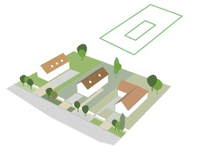
A településképi arculati kézikönyv
Nem kizárólag szakembereknek készül.
Elsősorban a települési döntéshozók és a lakosság tájékoztatását segítő, szemléletformáló kiadvány.
A jogszabályok útvesztője helyett röviden, lényegre törően, és mindenki számára érthető módon mutatja be egy közösség környezetalakítással kapcsolatos elvárásait.
Meghatározza a település településképi jellemzőit, a településképi szempontból egymástól jól elkülönülő településrészeket arculati jellemzőikkel és értékeikkel, a településkép minőségi formálására vonatkozó javaslatokat, valamint a településképhez illeszkedő építészeti elemeket, beépítési vázlatokat, egyúttal irányt mutat az építtetőknek.

Slide 5

Széleskörű helyi társadalmasítás
A Kézikönyv hosszú távon jelentősen befolyásolja a település életét, ezért készítésébe be kell vonni a lakosságot, a helyi civil szervezeteket, lokálpatriótákat, hogy érdemi módon beleszólhassanak a lakóhelyük jövőjébe, alakításába.

Slide 6
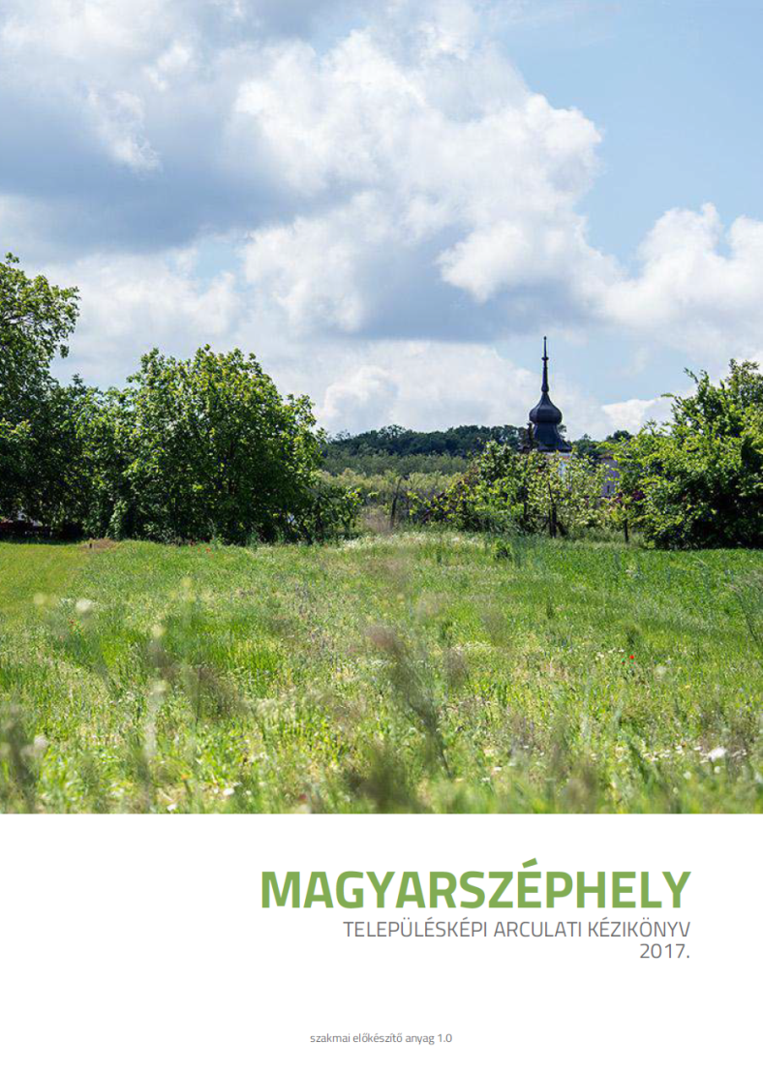
Településképi arculati kézikönyv felépítésének bemutatása
Magyarszéphely példája alapján
A település megismerése, értékeinek feltárása, az eltérő karakterek meghatározása és a fotózás után, a következő lépés az ezekhez kapcsolódó összefoglaló, rövid szövegek megírása.

Slide 7

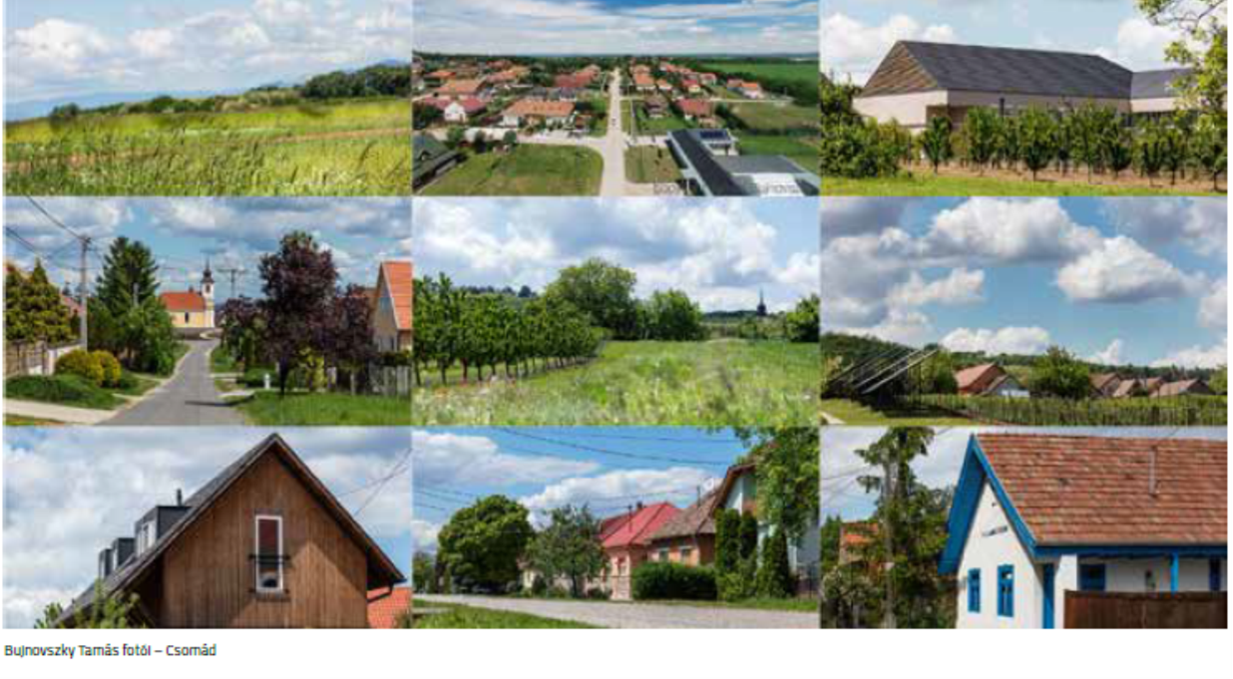
1. helyszíni bejárás – település megismerése
01
02
03
04
05
06

Slide 8

2. Szöveges munkarész elkészítése –
A kézikönyv fejezetei
A település bemutatása fejezet
Örökségünk fejezet - a meghatározó helyi műemléki értékek, a helyi lakosok által megnevezett értékek kiemelésével
Településképi szempontból meghatározó, eltérő karakterű területek lehatárolása című fejezet
A településkép minőségi formálására vonatkozó ajánlások, útmutatók fejezet
Jó példák bemutatása fejezet

Slide 9
Település bemutatása
A kézikönyv fejezetei
A fejezetben a település története, és a településszerkezeti fejlődésének ismertetése mellett a kialakult adottságait általánosan jellemezzük, leírjuk és bemutatjuk.

Slide 10
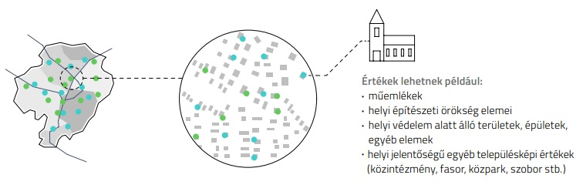
Örökségünk
A kézikönyv fejezetei
Ebben a fejezetben a településképi szempontból meghatározó, építészeti, műemléki, táji és természeti értékeket, illetve településképi jellemzőket ismertetjük, a rendelkezésre álló értékleltárok felhasználásával.

Slide 11
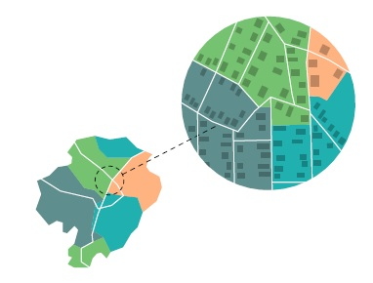
Térképi lehatárolás
A kézikönyv fejezetei
A fejezetben lehatárolásra kerülnek a településképi szempontból meghatározó, eltérő karakterű területeket.

Slide 12
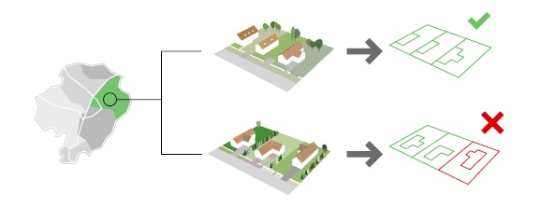
Ajánlások
A kézikönyv fejezetei
Ebben a fejezetben a településképi illeszkedést biztosító javaslatokat gyűjtjük össze, a településkép minőségi formálására
vonatkozó ajánlásokkal.

Slide 13
Jó példák
Az előző fejezetekben meghatározott területi lehatárolások szerint jó példákat mutatnak be, nagyobb részben fotókkal, és azok rövid szöveges meghatározásával.
A kézikönyv fejezetei
Építészeti részletek, ajtók, ablakok, tornácok, anyaghasználat, színek, homlokzatképzés, kerítések, kertek, zöldfelületek kialakítása.

Slide 14
Jó példák
Az előző fejezetekben meghatározott területi lehatárolások szerint jó
példákat mutatnak be, nagyobb részben fotókkal, és azok rövid szöveges meghatározásával.
A kézikönyv fejezetei
Sajátos építményfajták, reklámhordozók, egyéb műszaki berendezések.

Slide 15
Településképi rendelet
A településképi arculati kézikönyv szakmai megalapozása
a településképi rendeletnek.
Az önkormányzat a településkép védelmét a jövőben önkormányzati rendeletben biztosíthatja.

Slide 16

A Településképi rendelettel
- támogatási és ösztönző rendszert állíthat fel és alkalmazhat, amellyel az önkéntes jogkövetést segítheti elő és segítséget nyújthat a megvalósításhoz.
- meghatározhatja, hogy pontosan mihez kell igazodnia az adott építkezésnek a település tekintetében.
az Önkormányzat:
- lehetőséget kap kötelezettségek előírására és annak elmaradása esetén szankciók alkalmazására.
- a cél a településképi szempontokat szabályozó, egységes külön rendelet.

Slide 17
A Településképi rendelet
- az építési tevékenységgel érintett építmények településképhez való illeszkedését biztosító anyaghasználatára, tömegformálására, homlokzati kialakítására és a zöldfelületek kialakításának módjára;
- az Étv; szerinti helyi építészeti örökség egyedi és területi védelmére, védetté nyilvánítására és a védettség megszüntetésére;
a következő településképi követelményeket tartalmazhatja:
- a reklámok, reklámberendezések, cégérek és egyéb műszaki berendezések elhelyezésére és alkalmazására, illetve tilalmára vonatkozó
- a településképi szempontból meghatározó; táji, helyi adottsággal rendelkező területekre;

Slide 18
Köszönöm a megtisztelő figyelmüket!
Nyírgyulaj
2017. július 24.

